Slide 1

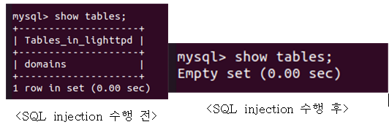
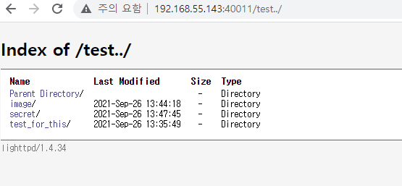
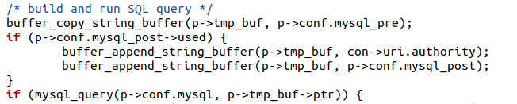
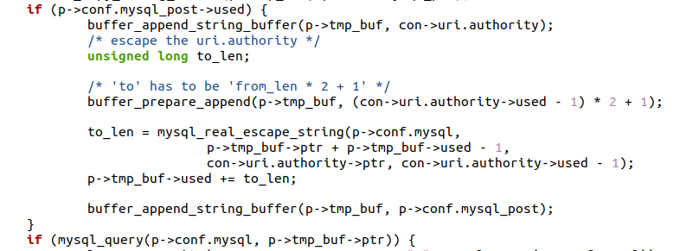
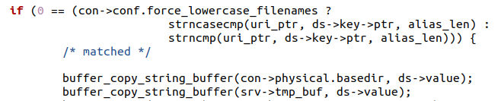
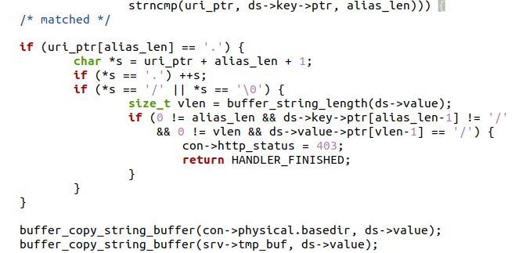
성균관대학교 소프트웨어대학
연구작품
Lighttpd 웹 서버 취약점 사례 분석
한영진
성균관대학교 소프트웨어대학
Lighttpd Web Server Vulnerability Case Analysis
Han Young Jin
Sungkyunkwan University
지도 교수: 김형식 교수님
연구실명: 보안공학 연구실
ⓔ
ⓔ
개 요
사례 2(CVE-2014-2323)
Lighttpd는 웹 2.0에서 동작하는 웹 서버 어플리케이션으로써 적은 자원을 사용하여 높은 성능을 내는 웹서버로서 고안되었다. YouTube, Wikipedia, Sourceforge와 같은 많은 웹사이트들에서 이 lighttpd를 사용하고 있다.
쇼단(shodan)을 이용해 한국에서 가장 많이 노출되고 있는 취약점을 검색해 봤을 때, TOP 10 중 무려 5개가 lighttpd 관련 취약점이었다. 그렇기 때문에 lighttpd에 대해 빈번하게 발생하는 취약점들을 사례 위주로 분석하려 한다.
이 취약점은 CWE-89로써 SQL injection에 해당하는 취약점이다.
lighttpd.conf에서 환경설정 시 서버 모듈에 ‘mod_mysql_vhost’를 사용하고 mysql 데이터베이스에 대한 설정을 해준다. 이 때 mysql-vhost.sql에 SQL query문을 설정하는데 이것이 취약점의 원인이 된다. 이것을 원격 공격자가 request_check_hostname과 관련된 host name을 이용해 임의의 SQL commands를 실행할 수 있다. 공격 방법으로는 HTTP request를 요청할 때, host 이름을 조작하여 SQL query로 SQL injection 공격을 할 수 있다. 예를 들면, HTTP request를 할 때 curl 명령어를 사용해 ‘curl --header “Host: []’; DROP TABLE domains;--‘” 와 같이 요청을 보내면 DB에 domains 테이블이 삭제된다.
이 때 src/mod_mysql_vhost.c 파일에 SQL 쿼리 부분에 ‘와 같은 문자가 들어오면 이스케이프 처리하여 해당 취약점을 해결할 수 있다.
< 개선 전 mod_alias.c 소스코드 >
< 개선 후 mod_alias.c 소스코드 >
ⓔ
사례 1(CVE-2018-19052)
이 취약점은 CWE-22로써 path traversal(경로 이동)에 해당 하는 취약점이다.
Lighttpd는 .htaccess 파일을 지원하지 않으므로 모든 설정을 lighttpd.conf 파일 혹은 그것이 포함하는 파일에 명시할 필요가 있다. lighttpd.conf를 설정할 때 서버 모듈에서 mod_alias를 사용하고, mod_dirlisting 기능을 활성화하고, alias url을 적용했을 때 취약점이 발생하는 환경이 만들어진다. 이때 url alias 를 사용한 주소 끝에 ‘..’를 붙이면 그 상위 폴더로 이동할 수 있게 된다.
< 취약점 실행 결과 >
이 때 src/mod_alias.c 파일 안에 aliasing이 매칭되는 부분에 ‘..’ 이나 ‘../’이 포함된 url이 들어오면 예외처리를 해줌으로써 해당 취약점을 해결할 수 있다.
< 개선 전 mod_alias.c 소스코드 >
< 개선 후 mod_alias.c 소스코드 >
ⓔ
결론
Lighttpd 웹 서버를 직접 구현하여 취약점 사례들을 exploit하고 해결 코드를 작성해보았다. Lighttpd 웹 서버는 가볍고 빠르기 때문에 지금보다 더 많이 다양한 분야에서 활용 있다. 그렇기에 해당 취약점들을 분석하였다. 또한 해결 방법을 제시하여 해당 취약점들을 막을 수 있지만, 또 다른 취약점은 분명 발생하기에 경각심을 가지고 유지 보수하여야 한다.

